Slide 1
Министерство общего и профессионального образования
Свердловской области
государственное бюджетное образовательное учреждение
среднего профессионального образования
Свердловской области
«Северный педагогический колледж»
Электронное портфолио педагога
Разработчик: Кропотина Ирина Сергеевна

Slide 2

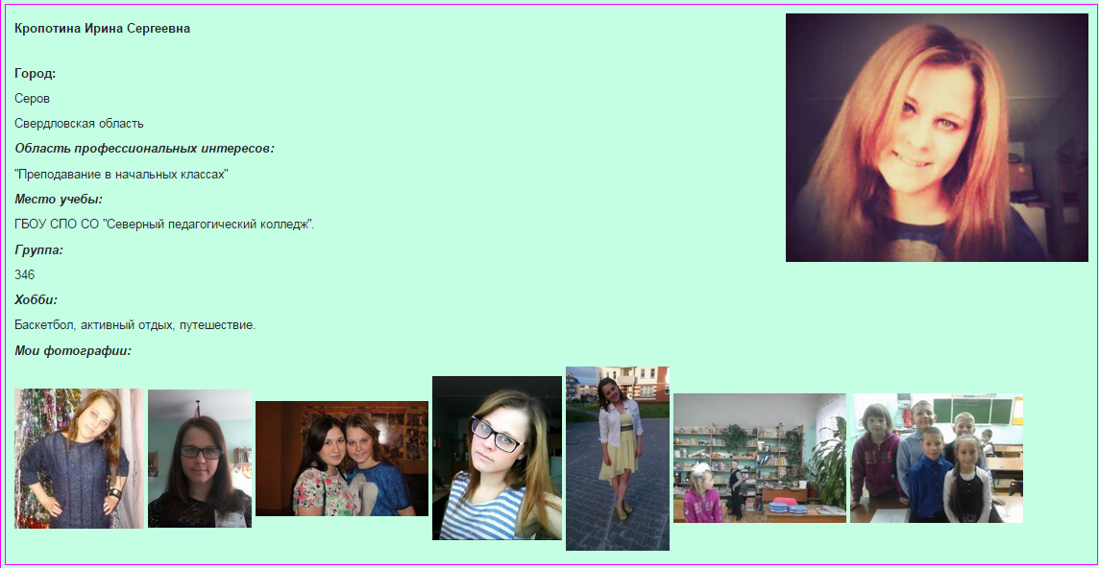

Slide 3
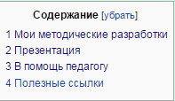

Slide 4
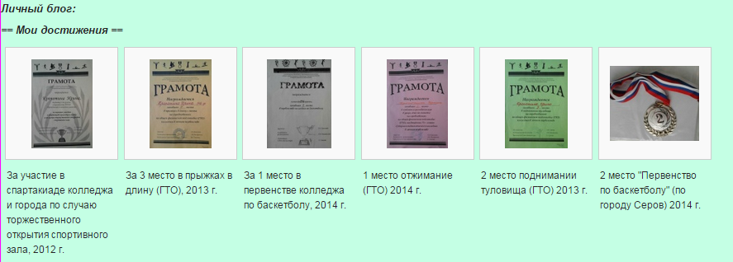
Мои достижения

Slide 5
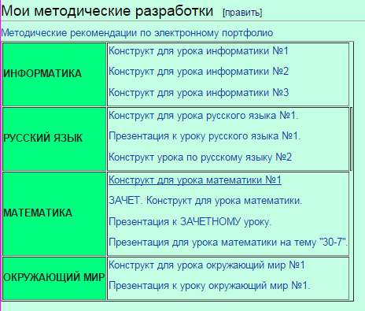

Slide 6
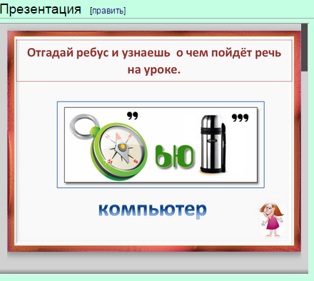
Компьютер – это система

Slide 7
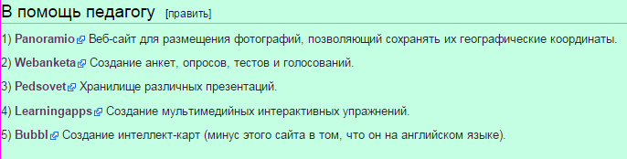
Полезные ссылки

Slide 8

Интеллект карты

Slide 9
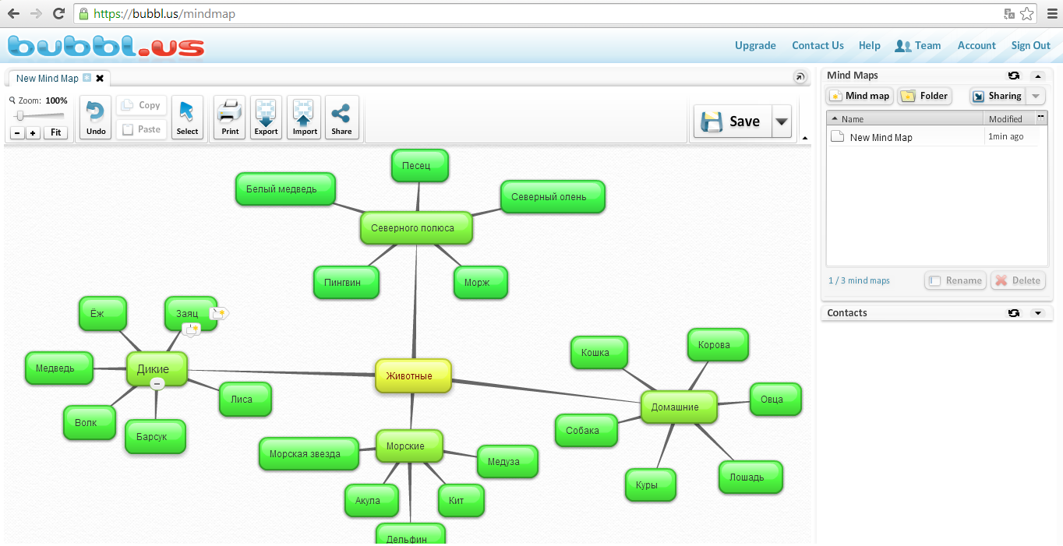
животные

Slide 10
Спасибо
За
Внимание!

